Slide 1
الجهاز المركزي للإحصاء الفلسطيني
ورشة العمل الإقليمية حول التوصيات المحدثة في أدلة إحصاءات التجارة الدولية
IMTS 2026 وMSITS 2026
ربط إحصاءات الأعمال والتجارة في السلع
TEC
حسام خليفة
14-16 ابريل 2025
مسقط، عُمان

Slide 2
المحتويات
فوائد الربط بين التجارة واحصاءات الأعمال
توصيات أدلة العمل
النسخة الأخيرة من دليل ربط إحصاءات الأعمال والتجارة
الفصل الرابع من دليل ربط إحصاءات الأعمال والتجارة في السلع
الفكرة/ أهمية الربط
التحديات المتوقعة
النظرة المستقبلية
تجارب وممارسات دولية

Slide 3
ربط إحصاءات التجارة والأعمال
Linking business with trade

Slide 4
فوائد الربط بين التجارة واحصاءات الأعمال
توفير معلومات إضافية لأغراض التحليل
تحليل التجارة حسب خصائص المؤسسات
دراسة أثر العولمة على الأعمال التجارية
لا يغطي السجل التجاري في كثير من الأحيان كافة المستوردين والمصدرين، والاحتياجات لتحديثه

Slide 5
توصية رقم 60 في IMTS2010
تشجع على
الربط بين الأعمال التجارية وإحصاءات التجارة: يتم دمج سجل التجارة مع سجل الأعمال وتتخذ الخطوات لإيجاد نظام متكامل للإحصاءات الاقتصادية اللازمة لتجميع البيانات وتحليلها

Slide 6
نتائج أعمال فريق عمل إحصاءات التجارة الدولية/ UNSD

Slide 7
HIBTS
(TEC):Trade by Enterprise Characteristics
(STEC): Services Trade by Enterprise Characteristics

Slide 8
CHAPTER 4. LINKING BUSINESS AND TRADE STATISTICS
الفصل الرابع من دليل ربط الأعمال والتجارة
يقدم استكشافاً متعمقاً للعملية المعقدة لربط إحصاءات الأعمال بالتجارة في السلع والخدمات
تركيز خاص على إنتاج إحصاءات التجارة حسب خصائص المؤسسات (TEC) وإحصاءات تجارة الخدمات حسب خصائص المؤسسات (STEC)،
أفضل الممارسات المتبعة في المكاتب الإحصائية الوطنية (NSOs)

Slide 9
متطلبات إنتاج TEC, STEC
ضمان توافر مصادر البيانات وتحليل الوحدات المضمنة في كل منها (الفصل الثاني من الدليل)
وجود مُعرِّف فريد لتسهيل دمج مجموعات البيانات (الفصل الثالث من الدليل)
يمكن استخدام مفاتيح وأساليب إحصائية أخرى في حالة عدم وجود مُعرِّف فريد)
تحديد المجتمع الهدف (الوحدة المستخدمة المؤسسة لإجراء تحليل البيانات متعدد التخصصات MDL))/ الفصل الرابع

Slide 10
مصادر البيانات الموصى بها
الجمارك بالنسبة للسلع
المسوح بالنسبة للخدمات أو نظام الإبلاغ عن المعاملات الدولية (ITRS)

Slide 11
لأغراض إحصاءات الأعمال، أهم المصادر
سجل الأعمال الإحصائي ( SBR)
إحصاءات الأعمال الهيكلية (SBS)
يضاف إليها مصادر تكميلية أخرى منها: سجلات ضريبة القيمة المضافة. في البلدان التي لا يزال فيها سجل الأعمال الإحصائية الهيكلية غير مكتمل.
مكتب الإحصاء الوطني إلى البيانات الإدارية محدودًا.
يُوصى أيضاً بالاستعانة بمصادر بيانات بديلة مثل غرف التجارة والبلديات والقطاع الخاص.

Slide 12
هيكل الفئات المستهدفة للتجارة حسب خصائص المؤسسة (TEC)

Slide 13
حالات خاصة
إذا لم تكن الدولة تمتلك مُعرِّفات وطنية فريدة عبر مختلف البيانات الإدارية حتى الآن، يُمكن للمُجمِّعين مناقشة خبراء السجل التجاري المُوحَّد (SBR) فيما إذا كانت مُعرِّفات الوحدات القانونية المُستخدمة في تحديث السجل التجاري المُوحَّد هي نفسها المُعرِّفات المُستخدمة في السجل التجاري.
وإذا حافظ السجل التجاري المُوحَّد (SBR) على العلاقة بين نوعي المُعرِّفات، يُمكن للمُجمِّعين الاستفادة من هذه المعلومات لربط البيانات عبر السجل التجاري والسجل التجاري المُوحَّد.
كيف يكون ذلك؟

Slide 14
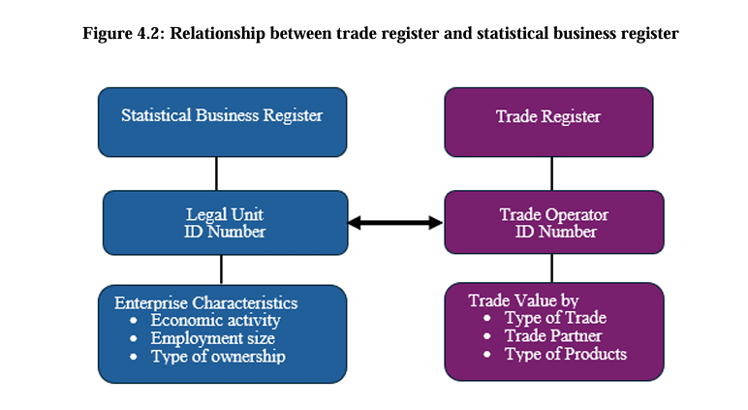
العلاقة بين سجل الأعمال الإحصائي والسجل التجاري

Slide 15
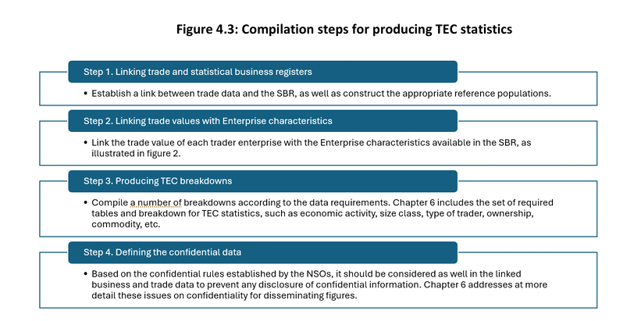
كيف تتم عملية الربط بناء على ما سبق؟

Slide 16
أبرز التحديات
عدم توفر معرف لربط إحصاءات لأعمال والتجارة
التجار غير المقيمين
التجار غير المسجلين في القطاع غير المنظم
سجل أعمال غير مكتمل

Slide 17
أبرز المؤشرات
TEC
تركز التجارة حسب النشاط
سلاسل القيمة المضافة حسب حجم المنشآت (صغيرة، متوسطة، كبيرة)
Global value chain
قياس كثافة التصدير Measuring Export intensity
تأثير التجارة الدولية على العمالة والنمو والدخل
فاعلية سياسات تشجيع الصادرات
التجارة حسب الدول والنشاط الشريك
التجارة حسب عدد الدول الشريكة والنشاط
التجارة حسب السلعة والنشاط

Slide 18
شكرا لحسن الاستماع،،،
husamkh@pcbs.gov.ps

